Slide 1


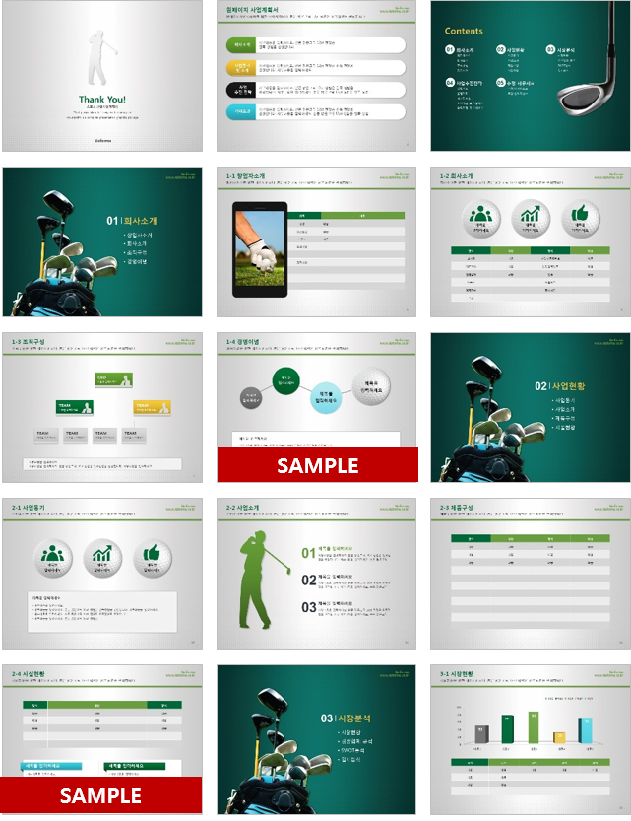
Bizforms PowerPoint
스포츠 사업계획서(창업)
파워포인트 > 표준작성법 > 사업계획서
사업계획서 표준작성 샘플 포함
30 page
원본 PPT 바로가기 >
http://www.bizforms.co.kr/bms/check.asp?code=bs3217338750418&go_url=http%3a%2f%2fpowerpoint.bizforms.co.kr%2fform_view%2fview.asp%3fnumber%3d105660%26v_flag%3d0

Slide 2


07
전문가 조언
1-4 경영이념
Bizforms
www.bizforms.co.kr
경영이념을 위한 페이지입니다. 본문 맑은고딕 12pt 정렬은 왼쪽정렬을 권장합니다.
[경영이념]
회사가 원하는 경영철학, 경영이념, 비전 등의 내용을 작성할 수 있는 부분입니다.
경영이념이 회사를 운영하는 이념, 정책, 가치관이라면 비전은 우리 회사가 최종적으로 추가하는 목표입니다.
경영이념을 시장의 흐름에 발맞추어 설정한다면 보다 적극적인 모습을 보여줄 수 있습니다.
제목을
입력하세요
제목을
입력하세요
제목을
입력하세요
제목을
입력하세요
이 상자는 출력 시 나오지 않습니다.
완성 후 삭제해주세요.
제목을 입력하세요
세부내용을 입력하세요. 본문 맑은고딕 10pt 정렬은 왼쪽정렬을 권장합니다.
세부내용을 입력하세요. 본문 맑은고딕 10pt 정렬

Slide 3
11
전문가 조언
2-4 시설현황
Bizforms
www.bizforms.co.kr
시설현황을 위한 페이지입니다. 본문 맑은고딕 12pt 정렬은 왼쪽정렬을 권장합니다.
[시설현황]
사업에 필요한 시설 및 집기의 종류와 규격, 수량의 내용을 기재하는 부분입니다.
사업장, 설비 및 시설현황 등을 함께 작성해도 좋습니다. 경우에 따라서는 제품 및 기술현황의 내용을 추가, 대체 가능합니다.
항목 | 내용 | 항목
내용 | 내용 | 내용
내용 | 내용 | 내용
내용 | 내용 | 내용
이 상자는 출력 시 나오지 않습니다.
완성 후 삭제해주세요.
제목을 입력하세요
제목을 입력하세요
세부내용을 입력하세요.
본문 맑은고딕 10pt 정렬은 왼쪽정렬을 권장합니다.
왼쪽정렬을 권장합니다.
세부내용을 입력하세요.
세부내용을 입력하세요.
본문 맑은고딕 10pt 정렬은 왼쪽정렬을 권장합니다.
왼쪽정렬을 권장합니다.
세부내용을 입력하세요.

Slide 4


Slide 5


Slide 6

원본 PPT
바로가기
http://powerpoint.bizforms.co.kr/form_view/view.asp?number=186250&v_flag=0

Slide 7









Bizforms PowerPoint
사업계획서 추천 파워포인트 샘플
Ctrl + 클릭 시 페이지로 이동합니다.
바로가기 >
바로가기 >
바로가기 >
바로가기 >
바로가기 >
바로가기 >
바로가기 >
바로가기 >

Slide 8








Bizforms PowerPoint
컬러별 추천 파워포인트 샘플
Ctrl + 클릭 시 페이지로 이동합니다.
바로가기 >
바로가기 >
바로가기 >
바로가기 >
바로가기 >
바로가기 >
바로가기 >
바로가기 >

Slide 9


